Slide 1
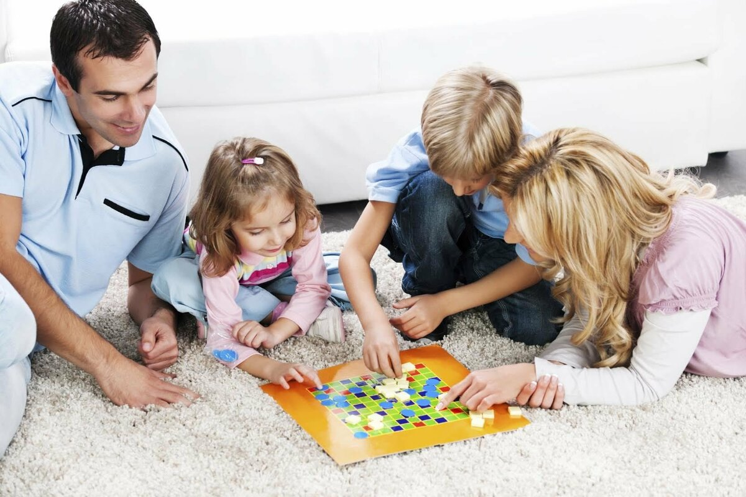
Спокойные игры всей семьей
Педагог-психолог Колчина О.В.
сентябрь2021

Slide 2
Ребенок не хочет читать книжки, рисовать, играть со своими игрушками – ему скучно и надоело. Ребенок категорически не хочет играть сам, даже в заманчивое «разбери мамин шкаф или косметичку». Ребенок очень настойчиво просит родителей, чтобы они поиграли с ним вместе. А родители – устали. Ни сил на активные игры с ребенком, типа догонялок, ни фантазии на придумывание новых игр у них нет. В таком случае нужно придумать новую игру или видоизменить старую так, чтобы ребенку было интересно, а от родителей потребовались бы минимальные душевные и физические затраты.

Slide 3
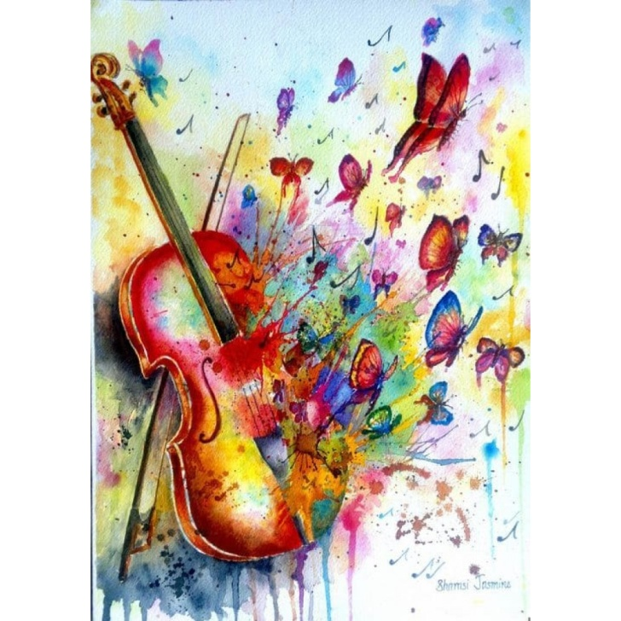
1. Нарисуй песню
Берем обычные альбом и карандаши и рисуем ребенку песенку. Например, «в лесу родилась елочка». Поем – и последовательно прорисовываем то, о чем поем (елочку, лес, снежок, трусишку-зайку серого, сердитого волка, мохноногую лошадку, мужичка и так далее…). Количество песен в репертуаре любой молодой мамы практически неограниченно, а ребенка завораживает, когда песня материализуется на бумаге. Как вариант, можно сделать, чтобы мама пела, а ребенок рисовал. Или наоборот. Или мама рисует рисунок, а ребенок должен угадать, что это за песня (или сказка).

Slide 4
2. Где Уолли?
Помните, был такой довольно незатейливый американский мультфильм, в конце каждой серии картинка замирала – и нужно было обнаружить на ней главного героя. Так вот, можно взять надоевшие ребенку книжки, но не читать их, а давать задания: найти на картинке: бабочку, велосипед, цветочек. Лучше брать картинки, где много всего и загадывать периферийные мелкие предметы, которые сложнее найти. Или вместо знакомых книжек взять мамины журналы. Детки постарше (уже умеющие читать) с удовольствием разыскивают города на географических картах. Можно загадать, чтобы ребенок походил по квартире и нашел три предмета зеленого цвета (или круглых, или деревянных). Не обязательно их приносить маме, можно просто назвать. Так ребенок развивает наблюдательность, а мама получает драгоценные минутки тишины.

Slide 5
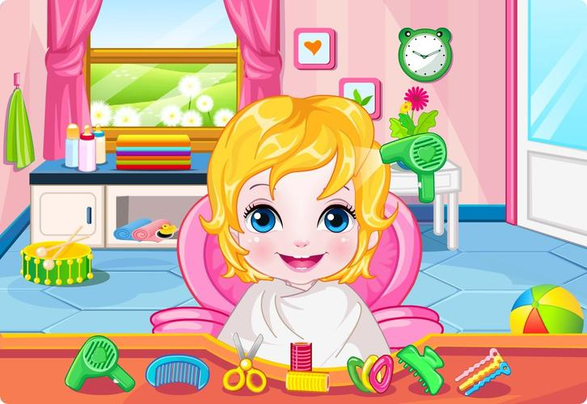
3. Салон красоты (показ мод)
Мамина одежда или косметика – всегда самая заманчивая игрушка для любой девочки. В случае, если ребенок требует и маминого участия, самозабвенное копание в шкафу можно усложнить. Например, мама садится на диване, берет блокнот и ручку и превращается в строгое жюри. А дочка не просто наряжается, а придумывает наряд «по случаю»: для похода в гости, для похода к бабушке, для прогулки, для свидания с «женихом» (обычно они есть у всех девочек детсадовского возраста). Строгое, но справедливое жюри оценивает вариант и выносит вердикт (конечно же, отмечая фантазию и вкус любимого чада). Также мама может стать клиенткой салона красоты, отдав свое лицо и волосы в распоряжение юного стилиста (предусмотрительно убрав трудносмывающиеся средства и острые заколки). А пока стилист колдует над прической, мама может с чистой совестью почитать журнал или книжку.

Slide 6
4. Телешоу
Если просьба ребенка с ним поиграть застает маму в разгар домашних дел, то можно ребенка к ним приобщить. Обычно детки с удовольствием помогают маме готовить еду или убирать, ведь для них домашние дела – не рутина, а разновидность игры. Если же мама не хочет привлекать ребенка к делу (потому что потом переделывать придется) или сам ребенок отказывается помогать, можно сделать его зрителем кулинарного шоу или программы об обустройстве дома. Просто мама начинает комментировать свои действия в духе веселой и юморной телеведущей, периодически обращаясь к ребенку за подсказкой или мнением. Если ребенок сам и не хочет ничего делать, то почти всем детям в возрасте «почемучек» понравится обстоятельный рассказ о том, из чего готовят борщ или как устроен пылесос.

Slide 7
5. Дележ сокровищ.
У опытной мамы всегда есть про запас волшебная шкатулка (мешочек, коробка) с «сокровищами»: флакончиками из-под духов, пуговицами, сломанными часами, непарными сережками, цветными крышечками от баночек детского питания и т.д.). Ребенку возможность покопаться в ней достается редко, а потому он всегда с удовольствием это делает. Если же он и тут требует маминого участия, можно предложить разделить «добычу» или придумать, кому эти сокровища принадлежали. Так старая папина запонка становится алмазом из чалмы джинна, а деревянная палочка для волос – волшебной палочкой доброй феи.

Slide 8
Во всех этих играх есть приятный для мамы бонус. Как правило, она постепенно втягивается в процесс, начинает получать искреннее удовольствие от общения со своим малышом и забывает об усталости или недомогании!
Играйте вместе с детьми, играйте всей семьей!

Slide 9
Спасибо за внимание!

